Slide 1



TRƯỜNG TIỂU HỌC ……
CHÀO MỪNG QUÝ THẦY CÔ
VỀ DỰ GIỜ THĂM LỚP
Môn Toán lớp 3
BÀI 44 ÔN TẬP CHUNG –t2- Trang 121

Slide 2



DORAEMON
VÀ CHIẾC
BÁNH RÁN
Những con chuột đáng ghét đang tìm cách ăn vụng bánh rán của chú mèo máy Doraemon. Các em hãy ngăn cản chúng bằng cách trả lời các câu hỏi nhé.

Slide 3



Hình tam giác có mấy đỉnh và mấy cạnh?
A: 3đỉnh, 3 cạnh
B: 2 đỉnh, 3 cạnh
C: 1đỉnh, 2 cạnh
D: 1 đỉnh, 3 cạnh

Slide 4

A
Q
B
Trung điểm của đoạn thẳng trên là:
A. A
B: B
C: Q
D: A.B

Slide 5

Em đã được học mấy dạng tính giá trị của biểu thức?
A: 3 dạng
B: 1 dạng
C: 2 dạng
D: 4 dạng

Slide 6

A
C
B
Góc vuông trong hình là:
A: Góc A
B: Góc C
C: Góc B
D: Góc C, A

Slide 7
Thứ……ngày…..tháng…..năm…….
TOÁN
BÀI 44 ÔN TẬP CHUNG –t2- Trang 121
1
Đặt tính rồi tính.
72 x 3
116 x 6
106 x 8
72
3
106
8
116
6
x
x
x
216
696
848

Slide 8
Thứ……ngày…..tháng…..năm…….
TOÁN
BÀI 44 ÔN TẬP CHUNG –t2- Trang 121
2
Tính.
963 3
265 5
720 4
6
0
1
3
3
5
5
2
1
0
2
3
8
1
0
3
0
0
0
0
0

Slide 9
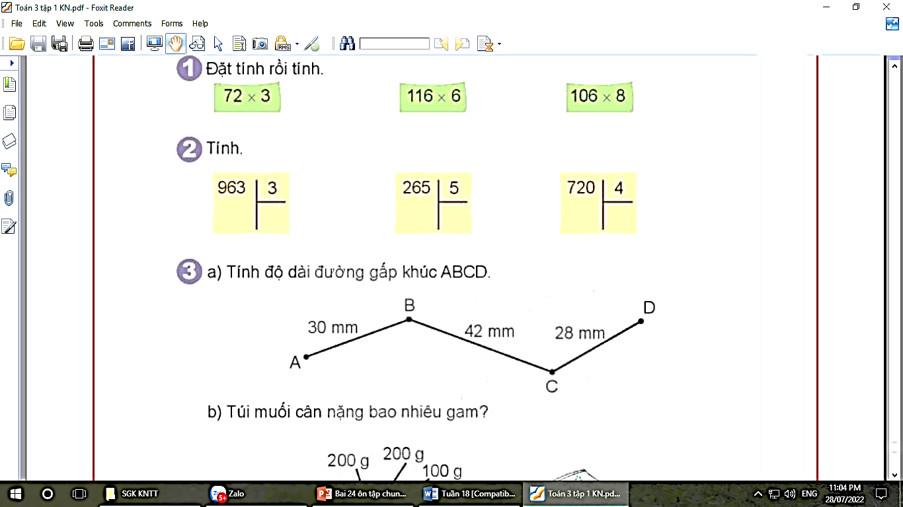
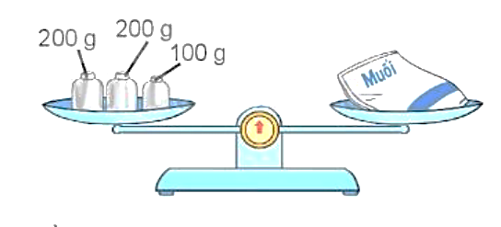
Thứ……ngày…..tháng…..năm…….
TOÁN
BÀI 44 ÔN TẬP CHUNG –t2- Trang 121
3
a) Tính độ dài đường gấp khúc
Nêu cách tính độ dài đường gấp khúc?
b) Túi muối cân nặng bao nhiêu gam?
Muốn biết cân nặng của túi muối phải làm thế nào?

Slide 10
Thứ……ngày…..tháng…..năm…….
TOÁN
BÀI 44 ÔN TẬP CHUNG –t2- Trang 121
3
a) Tính độ dài đường gấp khúc
Bài giải
Độ dài đường gấp khúc ABCD là:
30 + 42 + 28 = 100 (mm)
Đáp số: 100 mm.

Slide 11
Thứ……ngày…..tháng…..năm…….
TOÁN
BÀI 44 ÔN TẬP CHUNG –t2- Trang 121
3
b) Túi muối cân nặng bao nhiêu gam?
Bài giải
Độ dài đường gấp khúc ABCD là:
30 + 42 + 28 = 100 (mm)
Đáp số: 100 mm.

Slide 12
Thứ……ngày…..tháng…..năm…….
TOÁN
BÀI 44 ÔN TẬP CHUNG –t2- Trang 120
4
Tính giá trị của biểu thức.
a)96 : 3 x 5
= 32 x 5
b) 60 : (2 x 3)
= 60 : 6
= 160
= 10
- Nếu trong biểu thức chỉ có phép tính cộng, trừ hoặc chỉ có phép tính nhân, chia ta thực hiện theo thứ tự từ trái sang phải.
- Nếu trong biểu thức có dấu ngoặc ta thực hiện phép tính trong ngoặc trước.

Slide 13
Thứ……ngày…..tháng…..năm…….
TOÁN
BÀI 44 ÔN TẬP CHUNG –t2- Trang 121
5
Để giúp đỡ những bạn học sinh bị ảnh hưởng bởi lũ lụt, tuần đầu trường em góp được 20 thùng đựng sách vở và đồ dùng học tập. Tuần sau trường em góp được gấp 3 lần số thùng ở tuần đầu. Hỏi sau hai tuần trường em góp được bao nhiêu thùng đựng sách vở và đồ dùng học tập?
Tóm tắt:
20 thùng
Tuần đầu:
? thùng
Tuần sau:

Slide 14
Thứ……ngày…..tháng…..năm…….
TOÁN
BÀI 44 ÔN TẬP CHUNG –t2- Trang 121
Tóm tắt:
20 thùng
Tuần đầu:
? thùng
Tuần sau:
Bài giải
Số thùng sách vở và đồ dùng học tập góp được trong tuần là:
20 x 3 = 60 (thùng)
Số thùng sách vở và đồ dùng học tập góp được trong cả hai tuần là:
20 + 60 = 80 (thùng)
Đáp số: 80 thùng.

Slide 15


CHIM CÁNH CỤT HỌC BÀI

Slide 16








BÀI MỚI

Slide 17

Giá trị của biểu thức: 45 : 5 x 6 là:
Giá trị của biểu thức: 45 : 5 x 6 là: 54

Slide 18

Kết quả của phép tính 30 x 3 là:
30 x 3 = 90

Slide 19
200 gấp 4 lần bằng bao nhiêu ?
200 gấp 4 lần bằng 800

Slide 20
Hình nào dưới đây là hình chữ nhật
A
B
C
D
A

Slide 21
Trong phép chia hết cho 8 số dư lớn nhất là bao nhiêu?
Số dư lớn nhất là 7

Slide 22
1m =.... mm?
1m = 1000mm

Slide 23

Mẹ Hoa đi chợ mua 2000g đường. Theo em mẹ Hoa mua mấy ki lô gam đường?
Mẹ Hoa đi chợ mua 2kg đường.

Slide 24


Thứ……ngày…..tháng…..năm…….
TOÁN
BÀI 44 ÔN TẬP CHUNG –t2- Trang 121
Tạm biệt các em!

